Slide 1

Z E M Ě P I S
Zeměpisné soutěže
VY_32_INOVACE_Z.8.269_fotky z měst v Evropě

Slide 2
Fotky z hlavních měst v Evropě
Mgr. Tomáš Keprt

Slide 3
Pokus se napsat stát a hlavní město státu, ze kterého pochází následující fotografie… ☺
Mgr. Tomáš Keprt

Slide 4
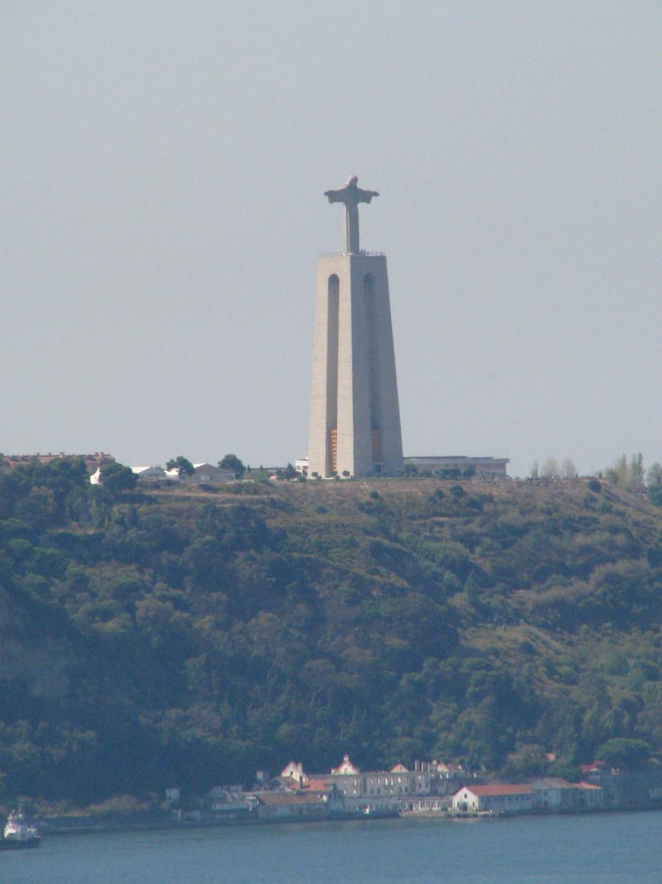
1

Slide 5
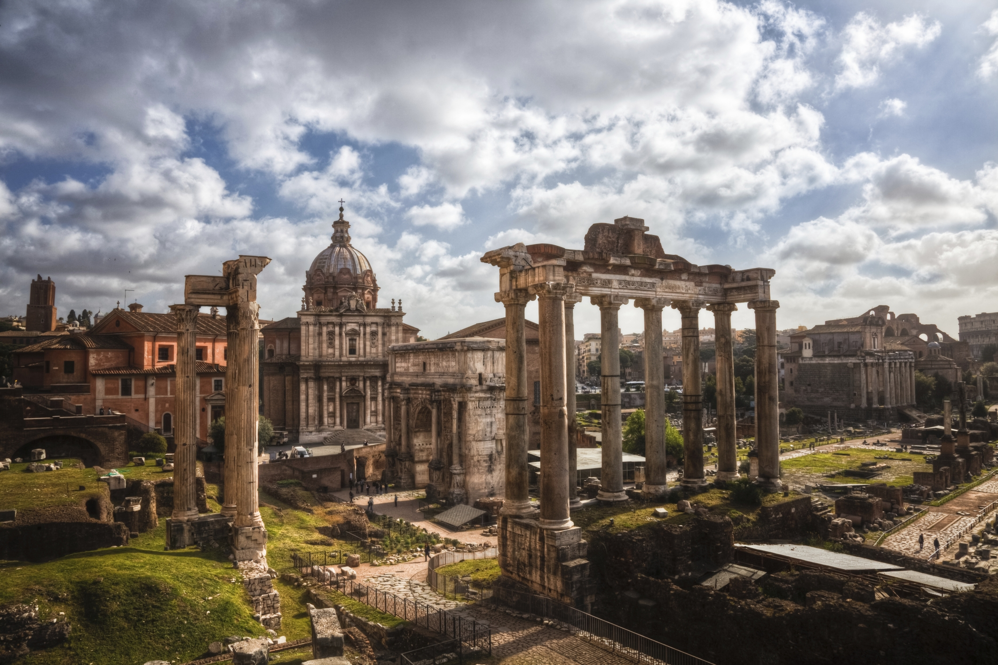
2

Slide 6
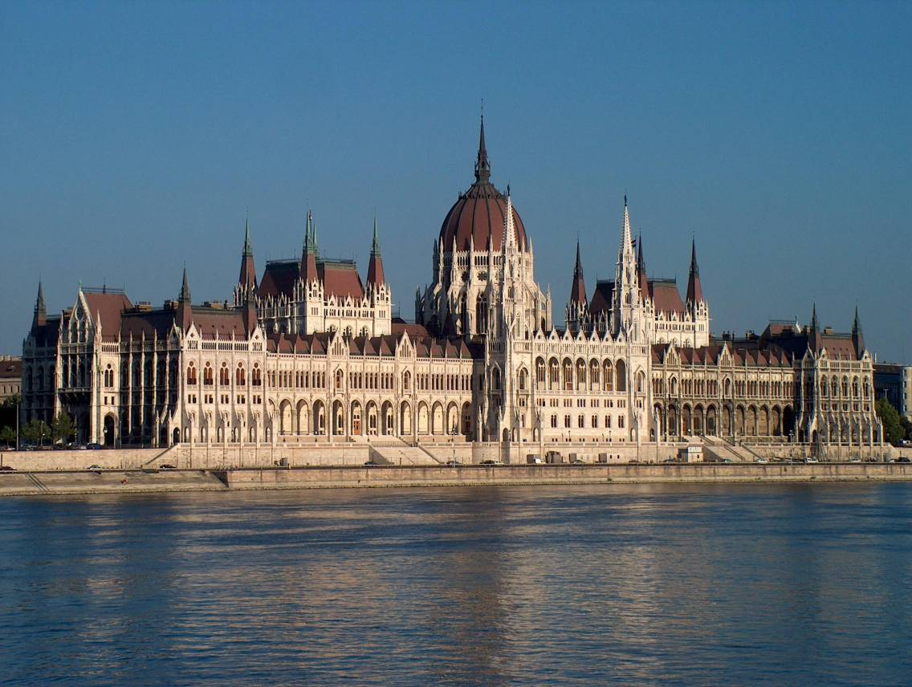
3

Slide 7
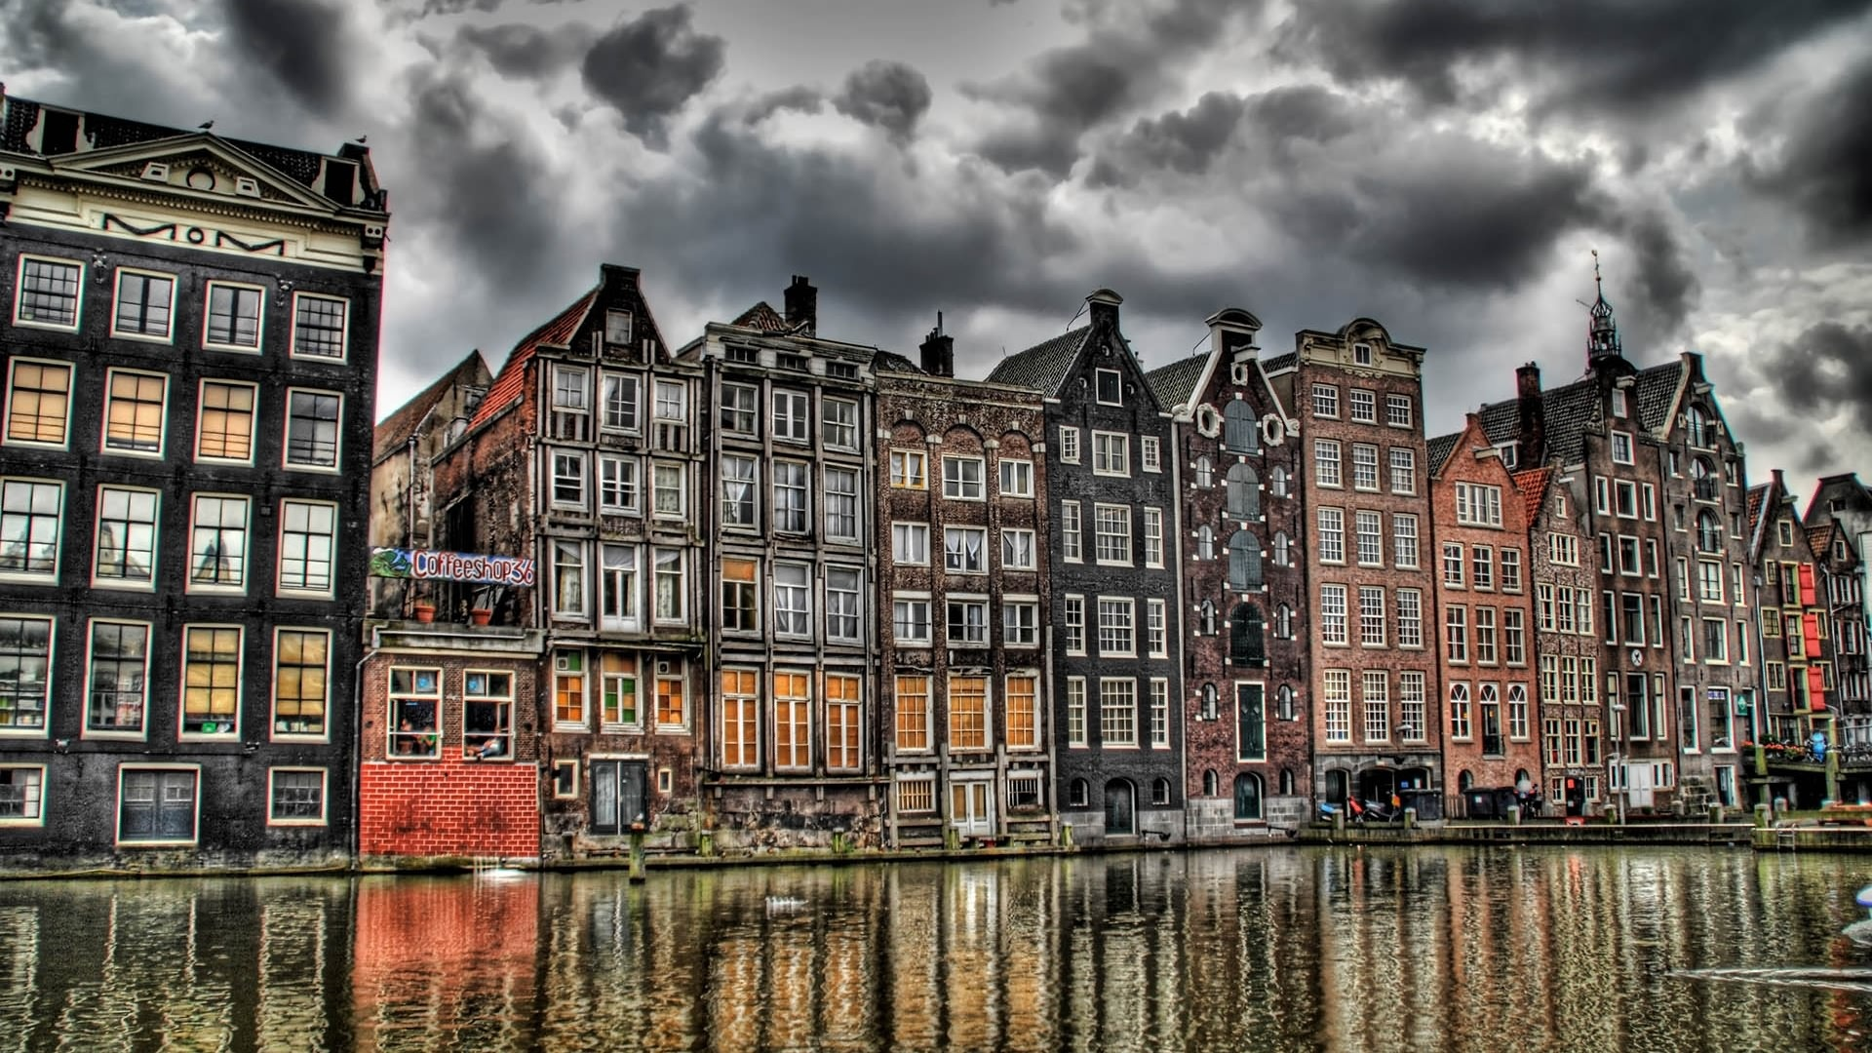
4

Slide 8
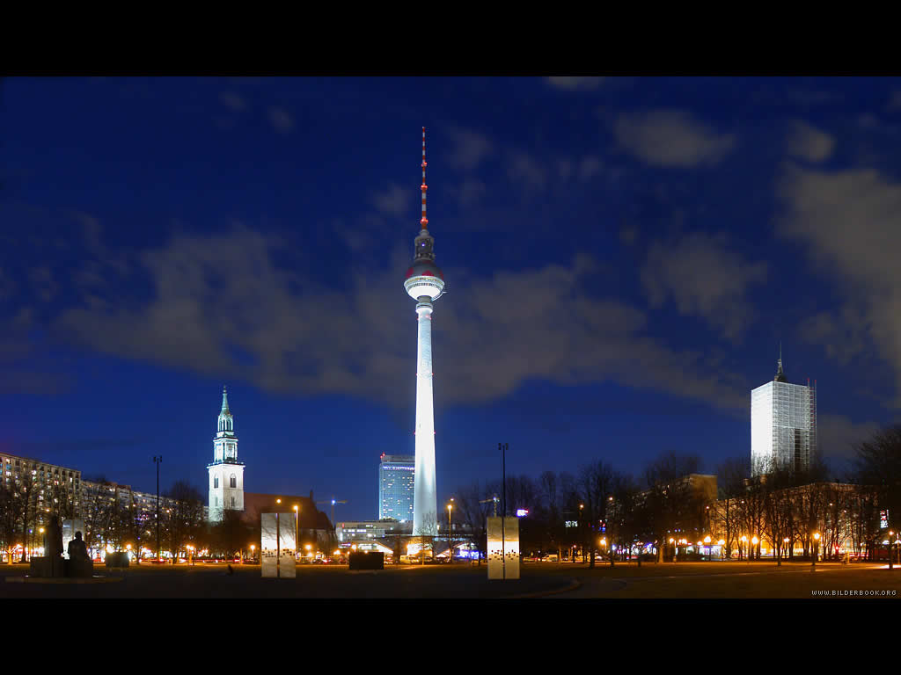
5

Slide 9
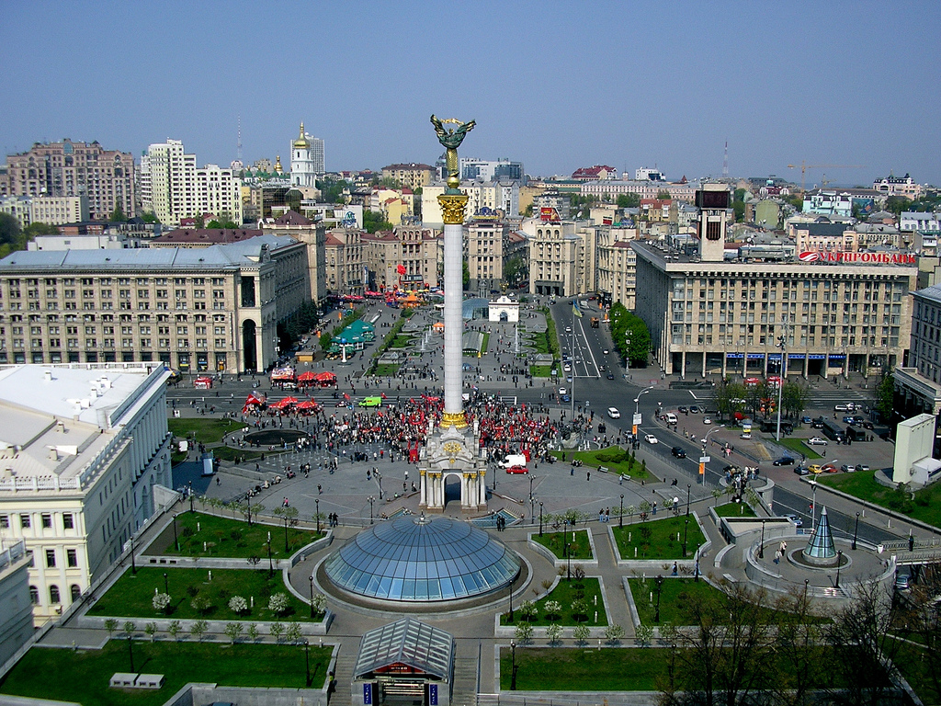
6

Slide 10
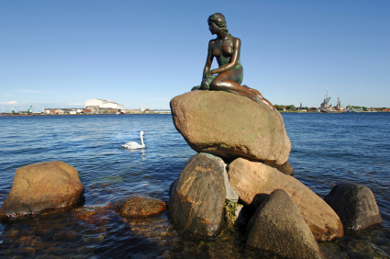
7

Slide 11
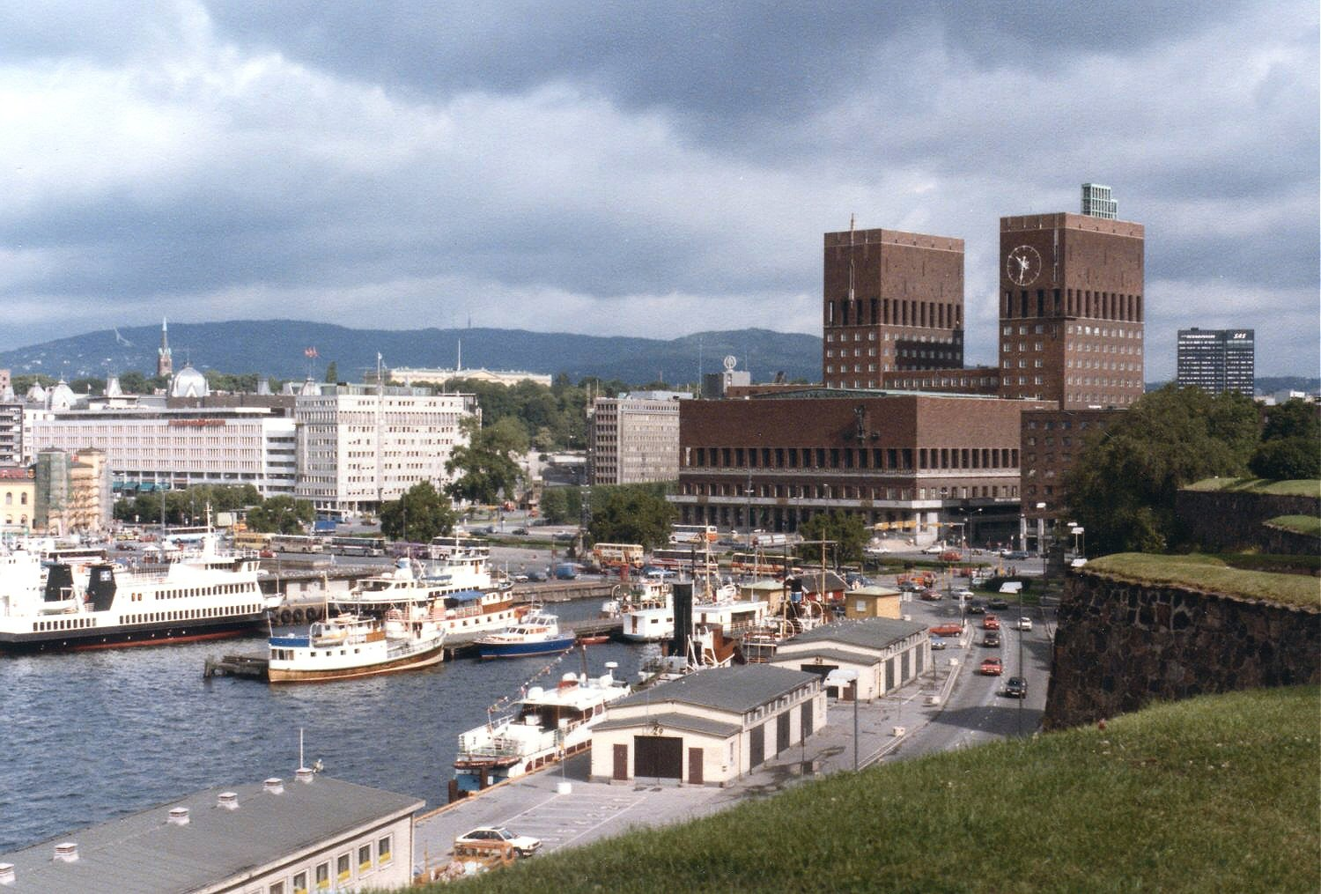
8

Slide 12
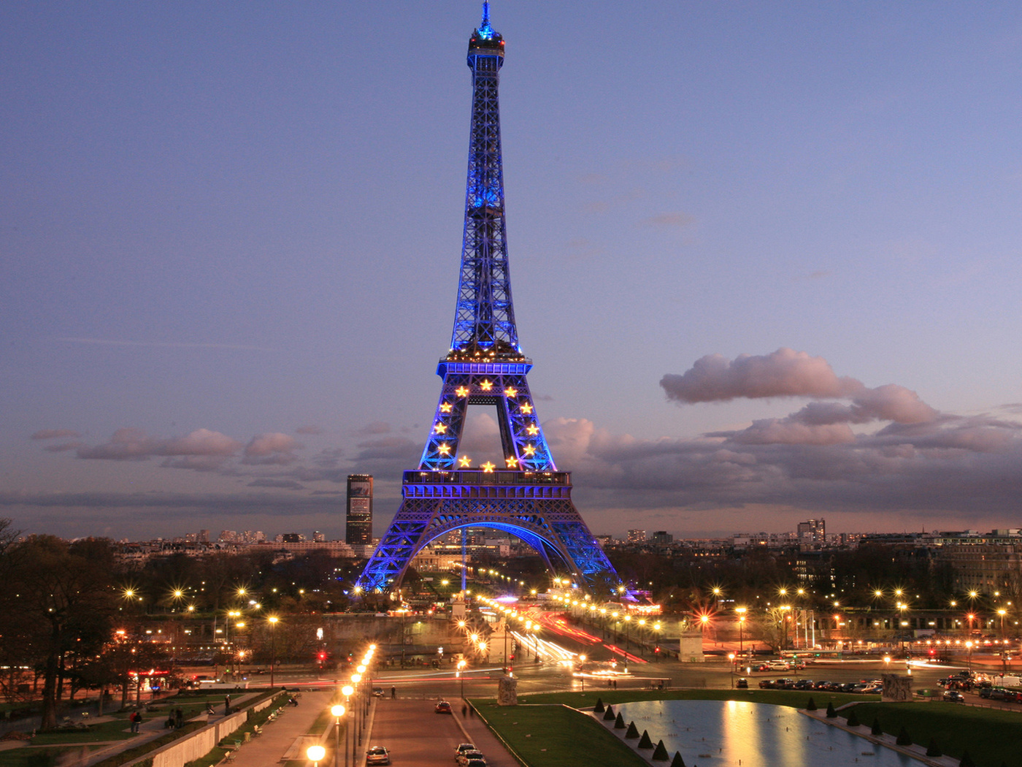
9

Slide 13
Přichází kontrola…
vyměňte si sešit s Vaším spolužákem…

Slide 14
Společně zkontrolujeme :
1 – Portugalsko - Lisabon
2 – Itálie - Řím
3 – Maďarsko - Budapešť
4 – Holandsko - Amsterdam
5 – Německo - Berlín
6 – Ukrajina - Kyjev
7 – Dánsko - Kodaň
8 – Norsko – Oslo
9 – Francie - Paříž

Slide 15
Seznam informačních zdrojů
Zdroje fotografií:
http://www.letenky.sk/public/files/Kodan/mala_morska_vila_-_kupena.jpg
http://www.norskoweb.cz/wp-content/gallery/oslo/oslo-2.jpg
http://forum.valka.cz/attachments/5029/Kyjev_002_Maidan.jpg
http://www.e-cesty.cz/_foto/6/607_3.jpg
http://www.slantour.cz/foto/full/4025-budapest.jpg
http://www.velkomesta24.cz/wp-content/gallery/berlin-berlin/berlin-berlin-6.jpg
http://img11.rajce.idnes.cz/d1101/2/2653/2653736_9a63e71057101a60b58e0e2c6063b1bd/images/024_socha_Jezise_na_druhe_strane_reky.JPG
http://www.europepics.org/wp-content/uploads/2011/12/amsterdam-canals.jpg
http://www.allfons.ru/pic/201112/1400x1050/allfons.ru-2509.jpg
Autorem materiálu a všech jeho částí, není-li uvedeno jinak, je Mgr. Tomáš Keprt.

